Slide 2
1993: O inÍcio

Slide 3
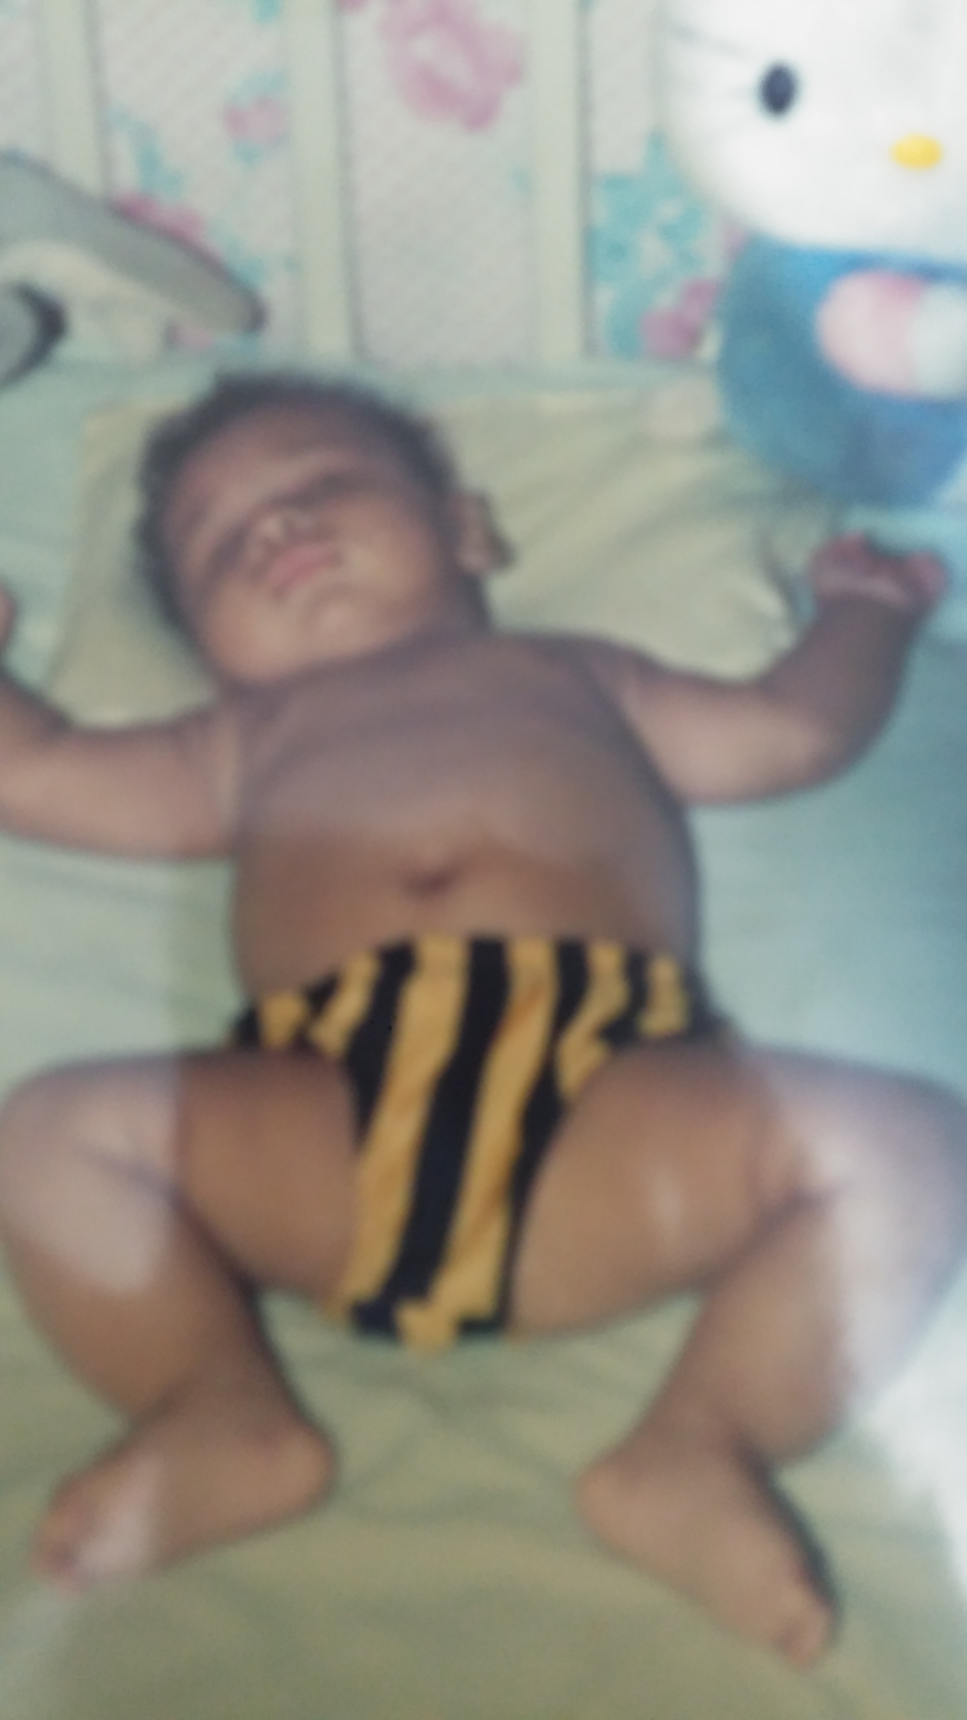
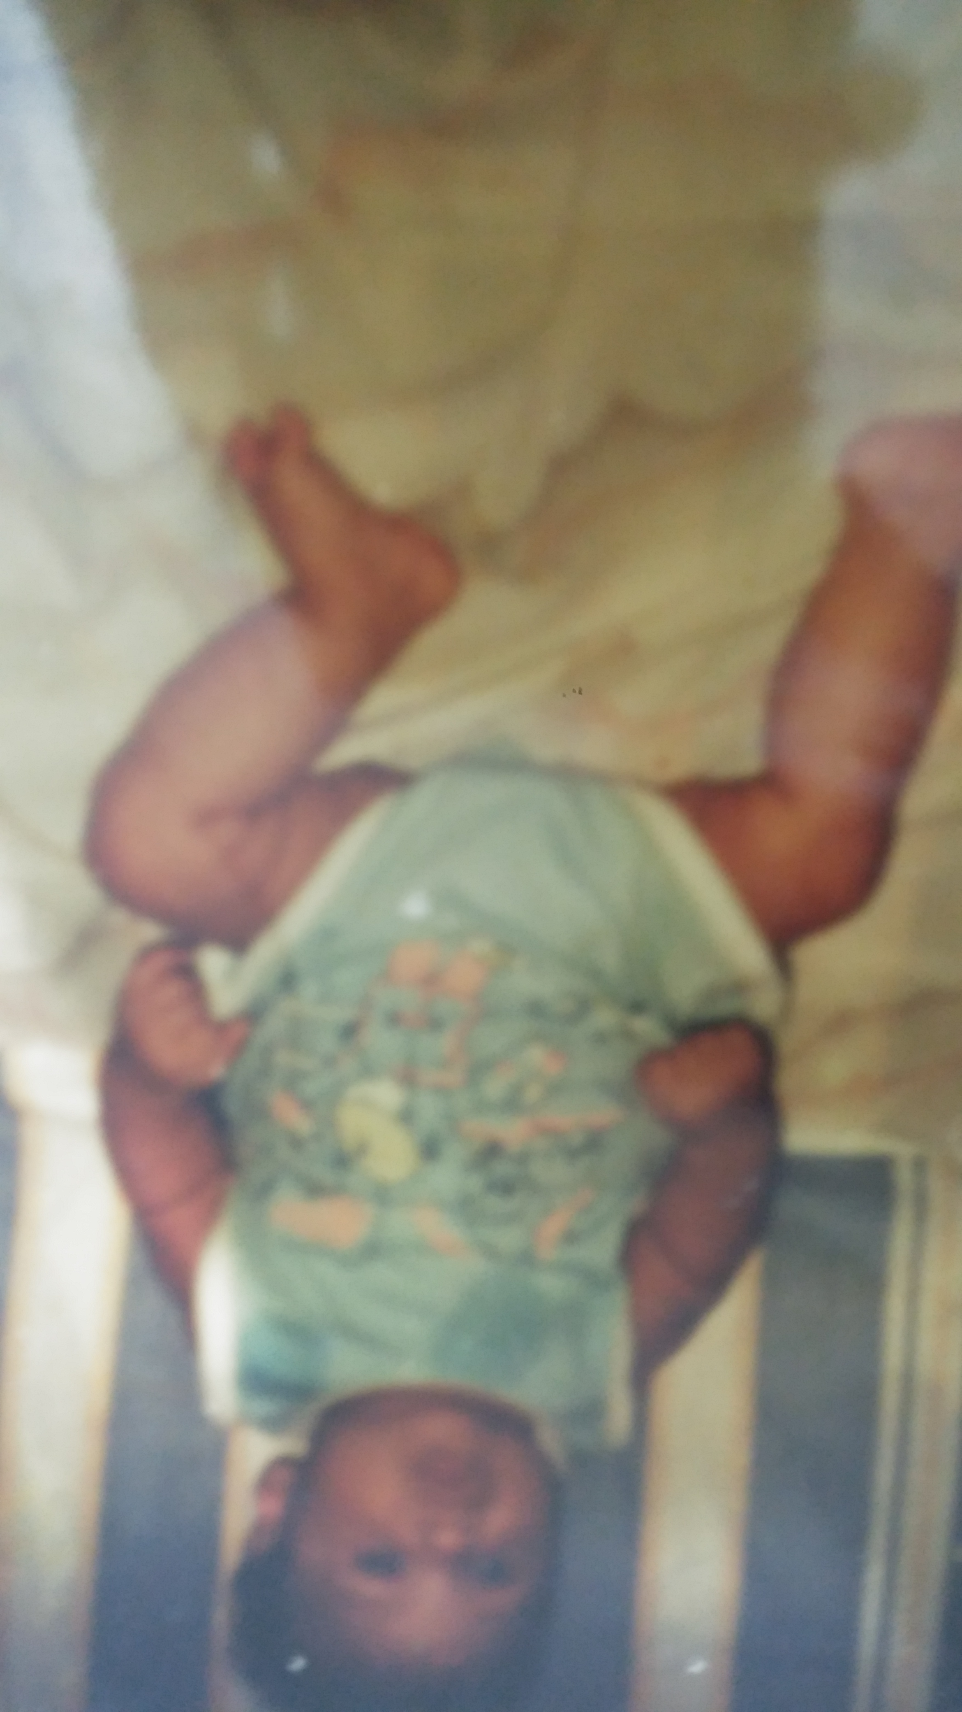

Slide 4
Família

Slide 5
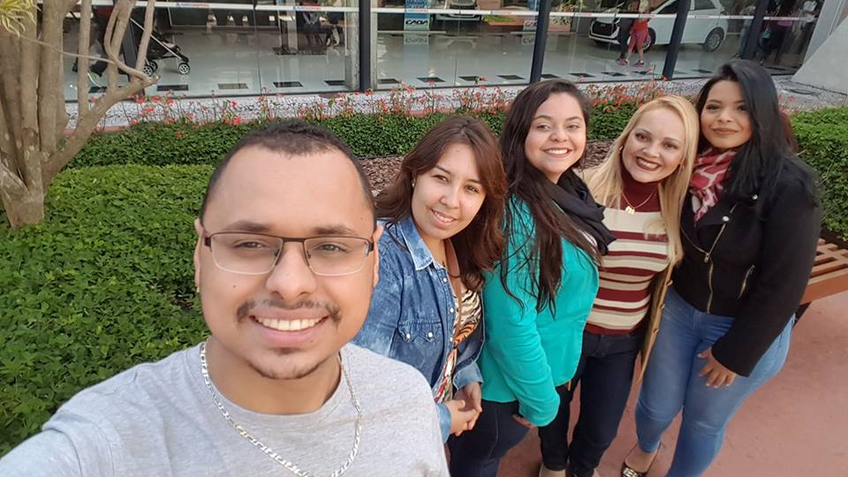
IRMÃ + NOVA
MÃE
IRMÃ + VELHA
AMOR
EU

Slide 6
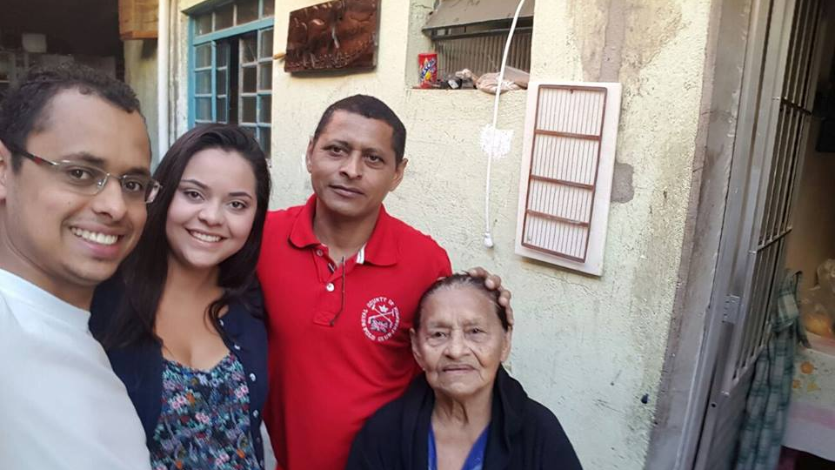
PAI
VÓ

Slide 7
2009: AMOR S2

Slide 8
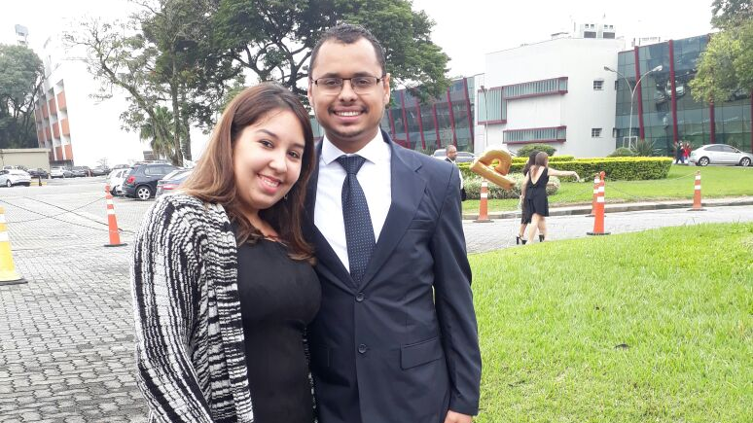

Slide 9
